Slide 1
Polígonos e Circunferência
Isabella Maria
João Paulo

Slide 2
Comprimento de uma circunferência
Uma maneira de descobrir o comprimento de uma circunferência é contorná-la com um barbante e, depois, esticando-o, medir com a régua o seu comprimento.

Slide 3
Comprimento de uma circunferência
Zezinho pretende cercar parte de suas terras com tela para construir um viveiro de animais. O formato será circular, com o raio igual a 2 km. Ele quer cercar este terreno e, para comprar a quantidade certa de tela, precisa saber quanto mede o contorno desse viveiro. Será que ele consegue fazer isso sem ter de percorrer toda a circunferência externa do viveiro, medindo seu comprimento com uma trena?

Slide 4
Fórmula Comprimento de uma circunferência
Como o diâmetro de uma circunferência é o dobro do raio, o comprimento de qualquer circunferência, em função do seu raio, é dado pela igualdade a seguir:
$$C=2∗π∗r$$
Assim, no caso do viveiro que o Zezinho pretende construir, o contorno mede, aproximadamente,
$$C=2∗3,1∗2 km=12,4 km$$

Slide 5
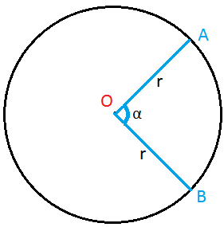
Comprimento de um arco de circunferência
O arco de circunferência é proporcional ao ângulo central. Como a circunferência completa, definida por um ângulo de 360°, tem um comprimento 2πr, para determinar o comprimento de um arco definido por um ângulo α, em graus, fazemos uma regra de três simples.
x

Slide 6
Comprimento de um arco de circunferência
Então, o comprimento de um arco depende do ângulo central que o define e da medida do raio da circunferência.
$$x=\frac{πrα}{180}$$
Exemplo: Calcule o comprimento de um arco de 75° em uma circunferência com 3 cm de raio.

Slide 7
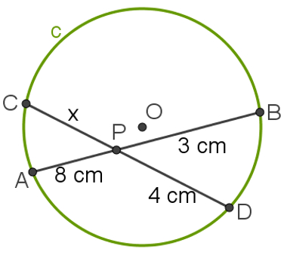
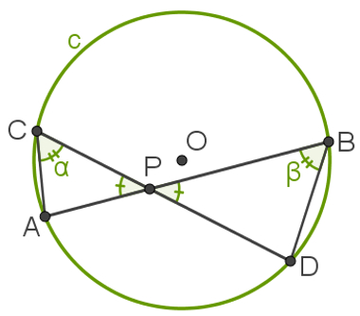
Relações métricas na circunferência
Relação entre cordas
Um segmento é denominado corda se ele tem suas extremidades em pontos da circunferência.

Slide 8
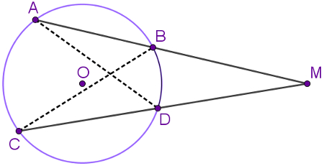
Relações métricas na circunferência
Relação entre secantes
A reta secante é uma reta que intersecta a circunferência em dois pontos.
$$\frac{MA}{MC}=\frac{MD}{MB}$$

Slide 9
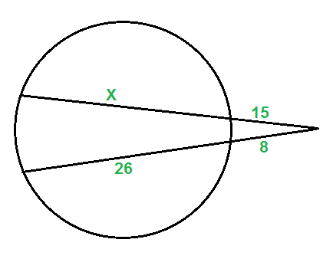
Relações métricas na circunferência
Relação entre secantes
Determine o x da figura.
$$\frac{MA}{MC}=\frac{MD}{MB}$$

Slide 10
Relações métricas na circunferência
Relação entre secante e tangente
Uma reta é tangente se ela toca a circunferência em apenas um ponto que é denominado ponto de tangência.
$$\frac{PB}{PA}=\frac{PA}{PC}$$

Slide 11
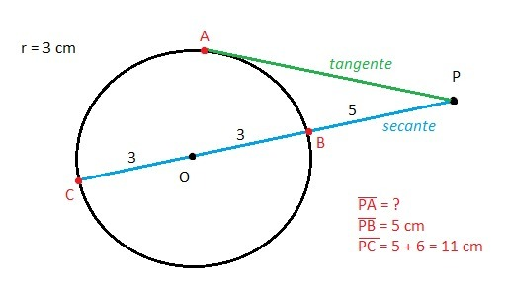
Relações métricas na circunferência
Relação entre secantes
A reta secante é uma reta que intersecta a circunferência em dois pontos.
$$\frac{PB}{PA}=\frac{PA}{PC}$$

